Slide 1
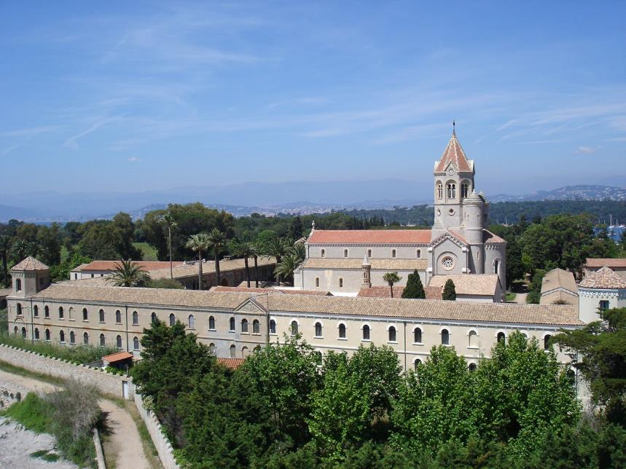
Lorient Vous Présente L’Abbaye De Lérins
Alpes -Maritimes
Une vue de l'abbaye de Lérins sur l'ile Saint-Honorat (Alpes-Maritimes) depuis la forteresse.

Slide 2
L’abbaye de Lérins est une abbaye cistercienne française située sur la magnifique île Saint-Honorat, seconde île de l’archipel de Lérins. Longtemps convoitée pour son emplacement stratégique et fréquentée par des générations de moines et pèlerins, l’abbaye de Lérins rayonne aujourd’hui sur cette côte ensoleillée de la Méditerranée.
Depuis l’arrivée de saint Honorat sur l’île entre 400 et 410, à la venue de la communauté de moines cisterciens en 1870 (encore active aujourd’hui), la vie monastique a connu de nombreuses périodes de tourments mais aussi de rayonnement.

Slide 3
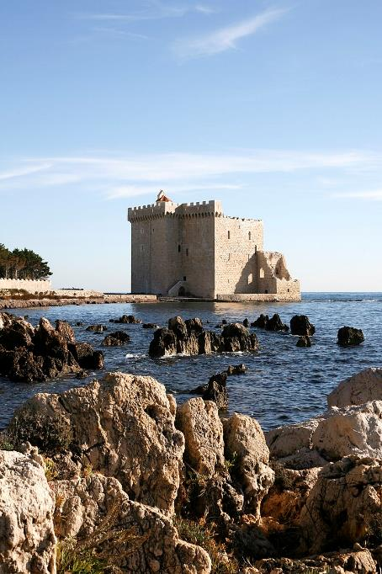
Monastère fortifié de l'abbaye de Lérins.

Slide 4
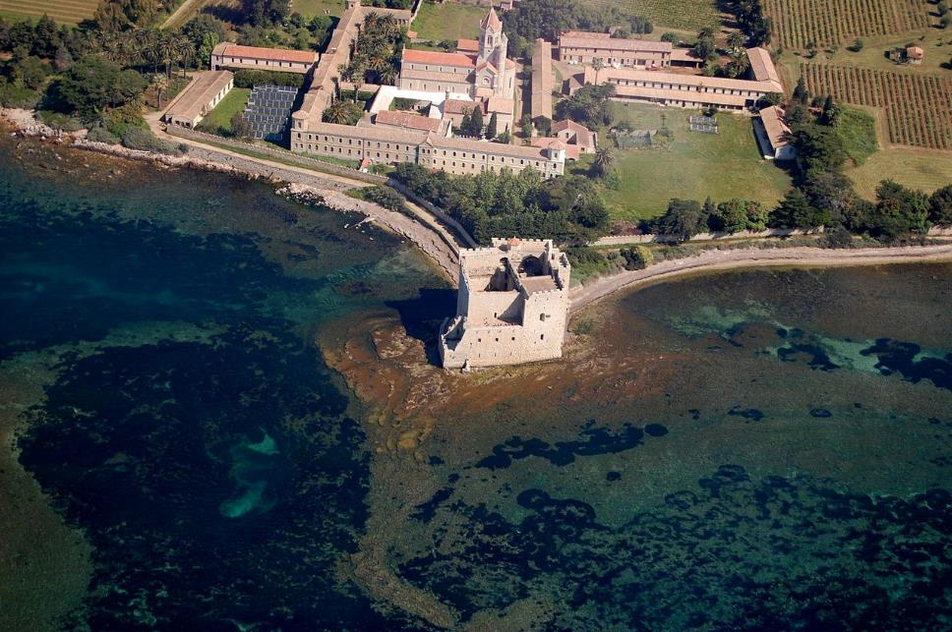
: L'Abbaye de Lérins vue du ciel, depuis un hélicoptère.

Slide 5
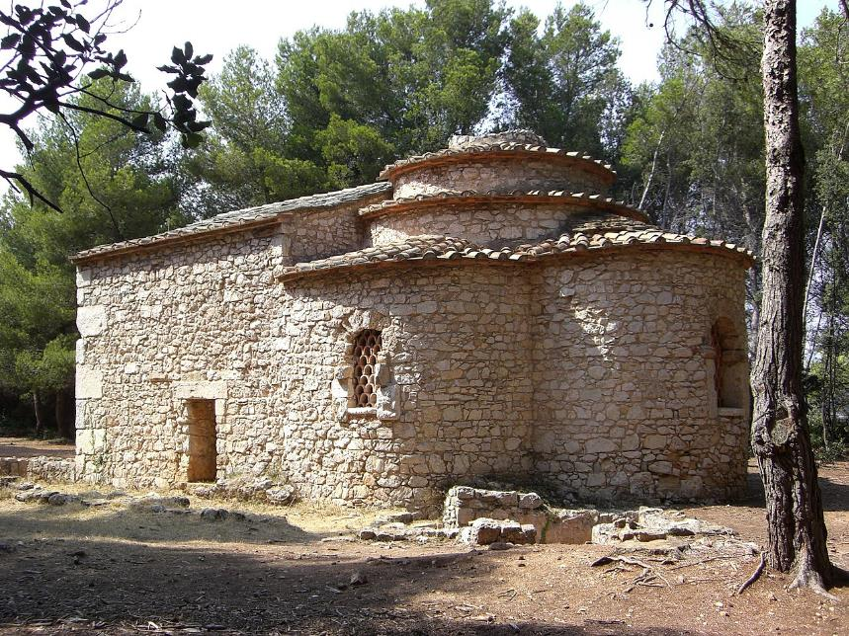
Chapelle de la Trinité.

Slide 6
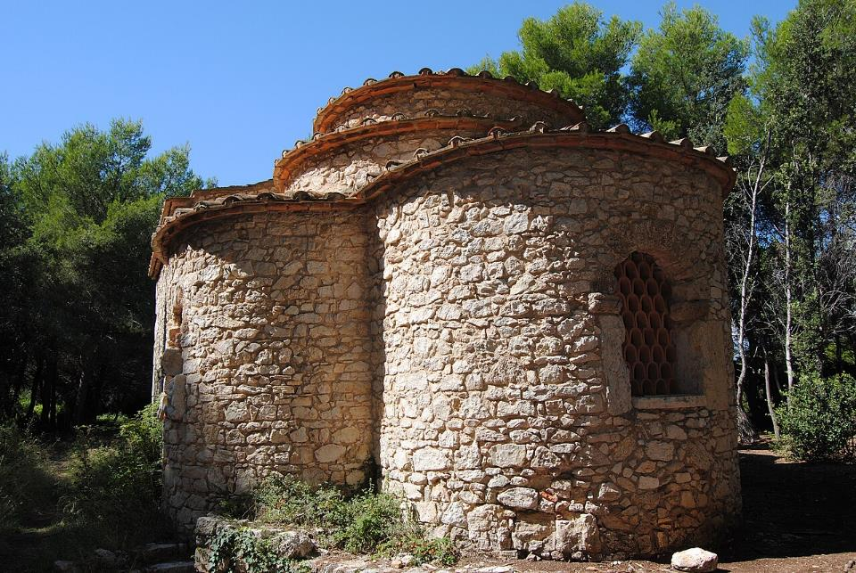
Chapelle de la Sainte Trinité.

Slide 7
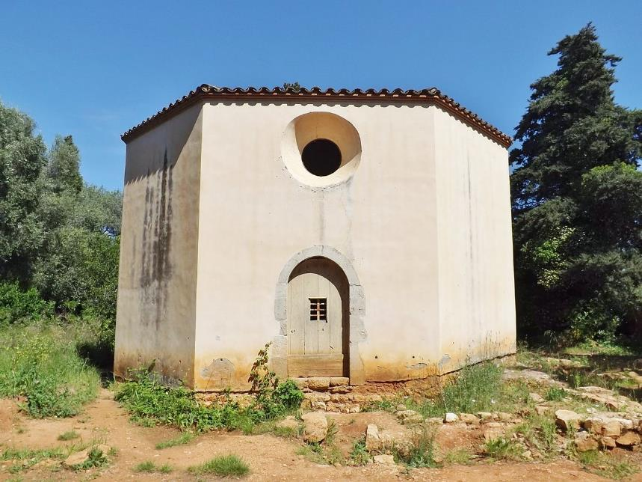
La chapelle Saint-Sauveur.

Slide 8
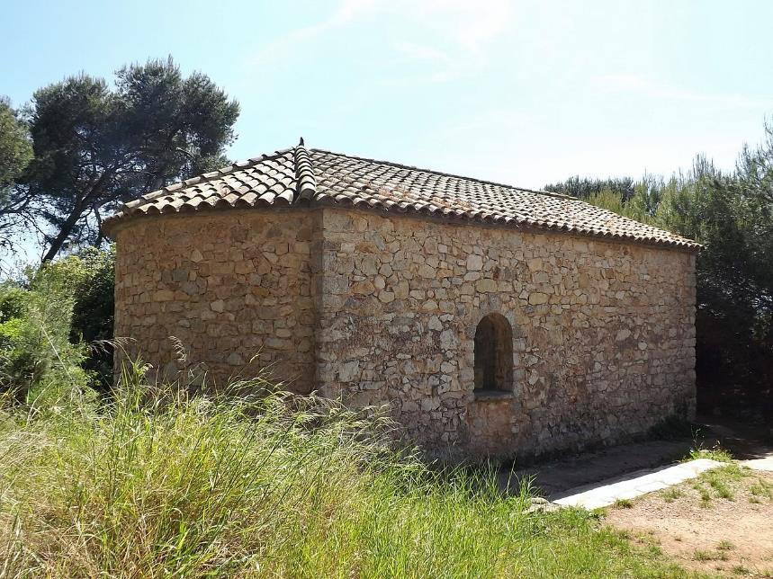
La chapelle Saint-Caprais.

Slide 9
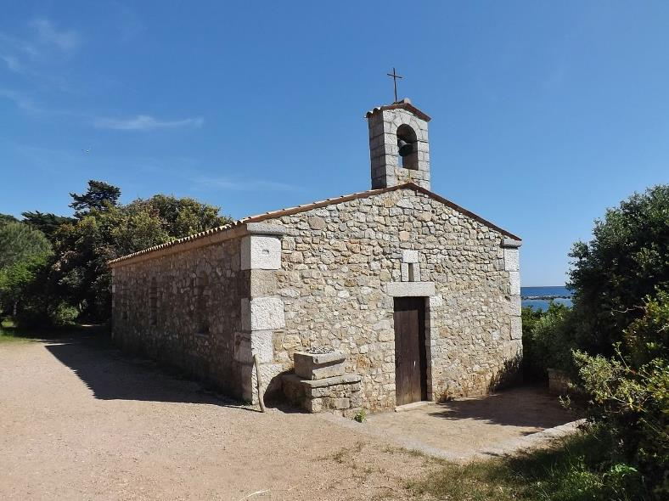
Vue de la chapelle Saint-Pierre chapelle, sur la île, dans la baie de Cannes, Alpes-Maritimes, France.

Slide 10
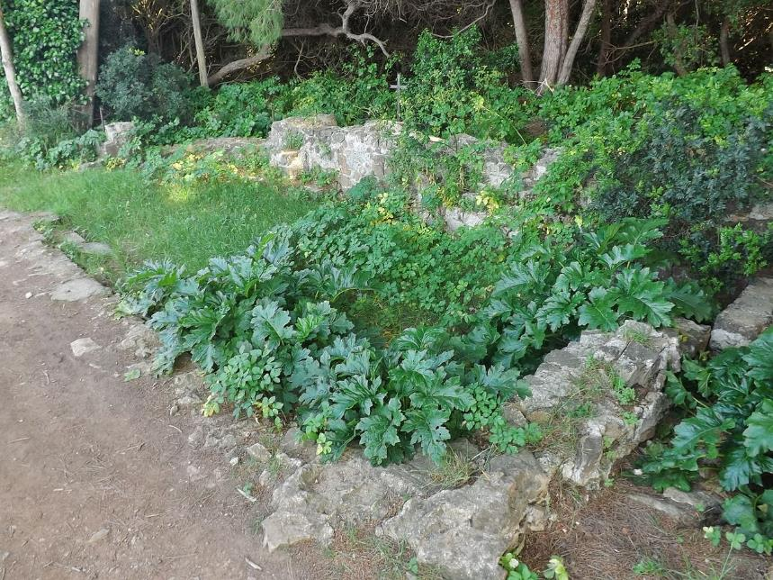
Ruines de la chapelle Saint-Michel.

Slide 11
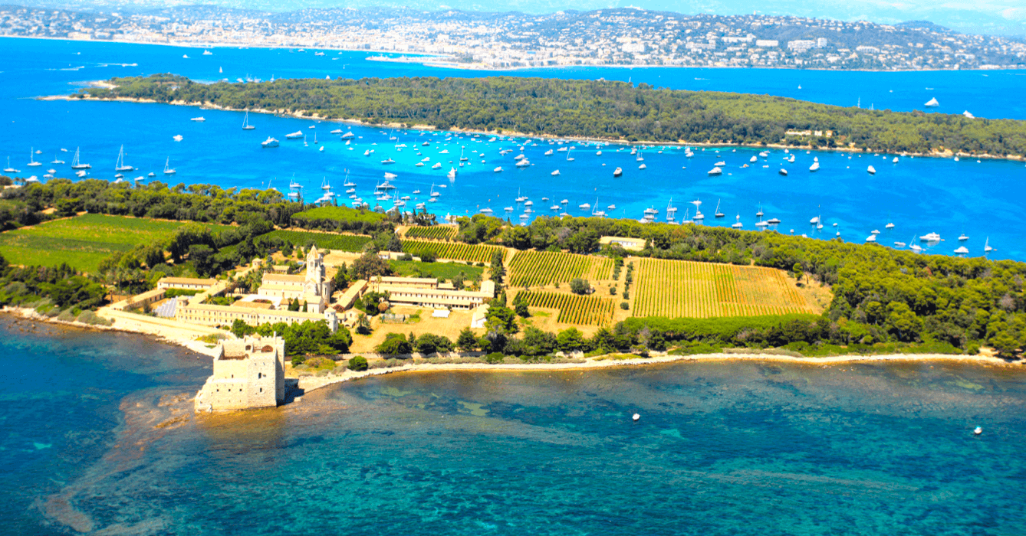

Slide 12
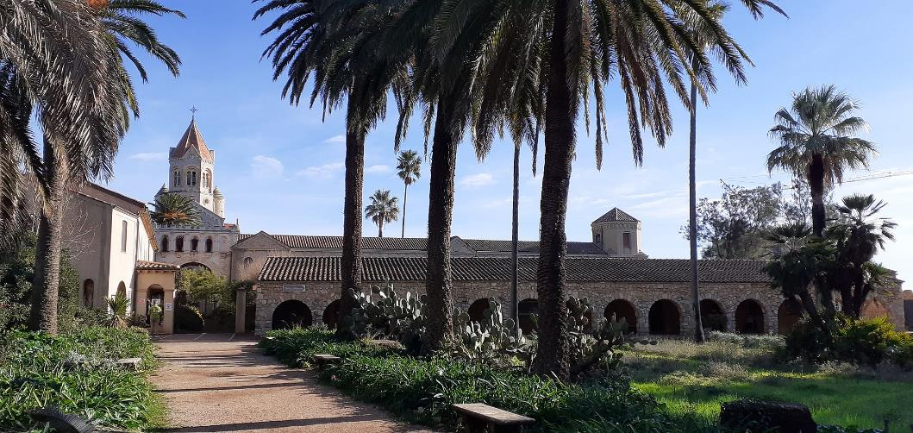
L’abbaye de Lérins est petit coin de paradis au large de Cannes, où vit une communauté de moines cisterciens

Slide 13
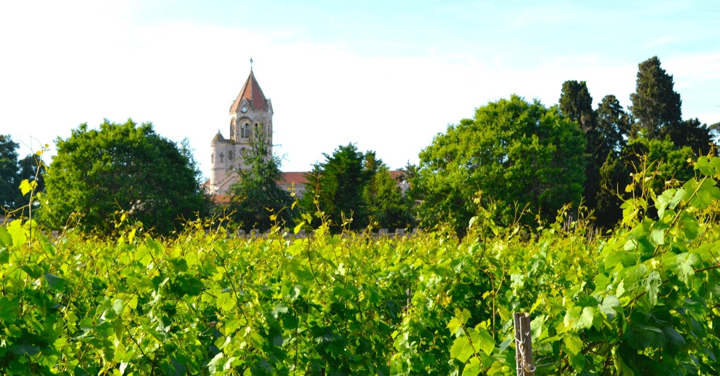
Le climat méditerranéen est parfait pour la culture des vignes et des oliviers de l’abbaye de Lérins

Slide 14

Les liqueurs de Lérins sont une production monastique assurée à 100% par les frères de l’abbaye de Lérins

Slide 15
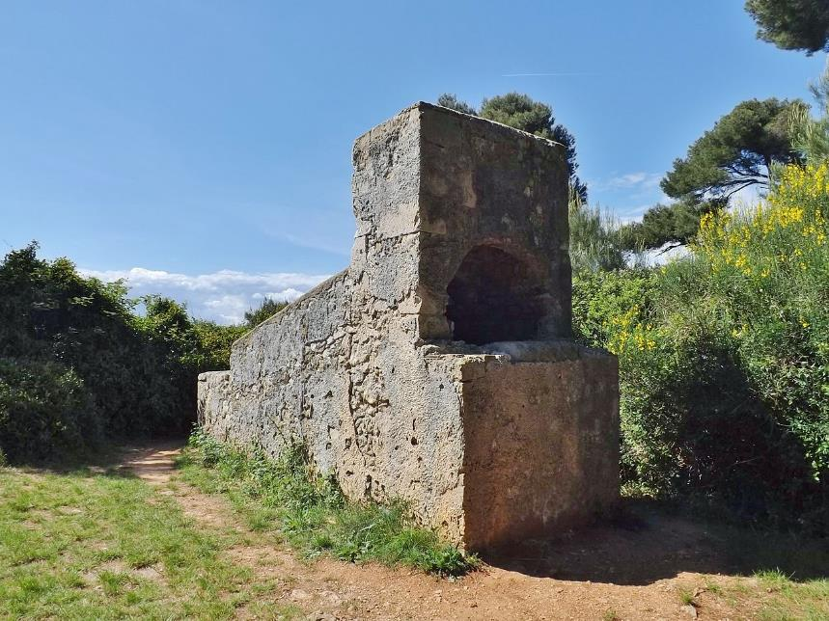
Le four à boulets de la rive ouest.

Slide 16
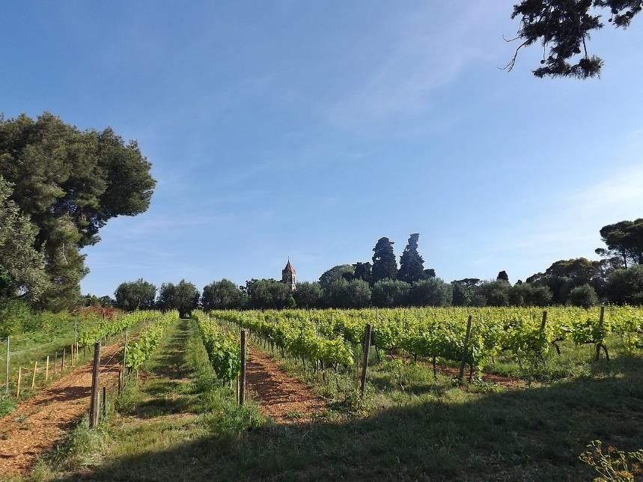
Le vignoble de l'île, avec le monastère de l'abbaye de Lérins en arrière-plan.

Slide 17
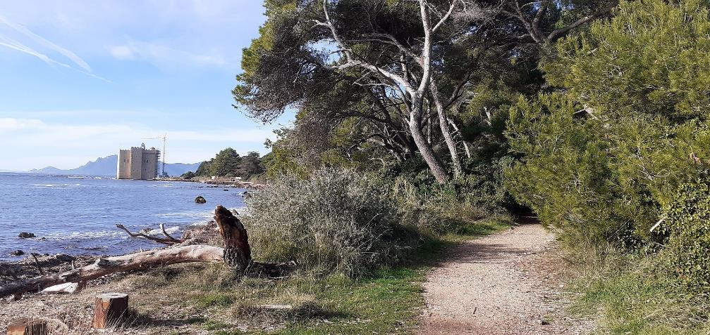
Le chemin de ceinture côté sud et le monastère fortifié en travaux

Slide 18
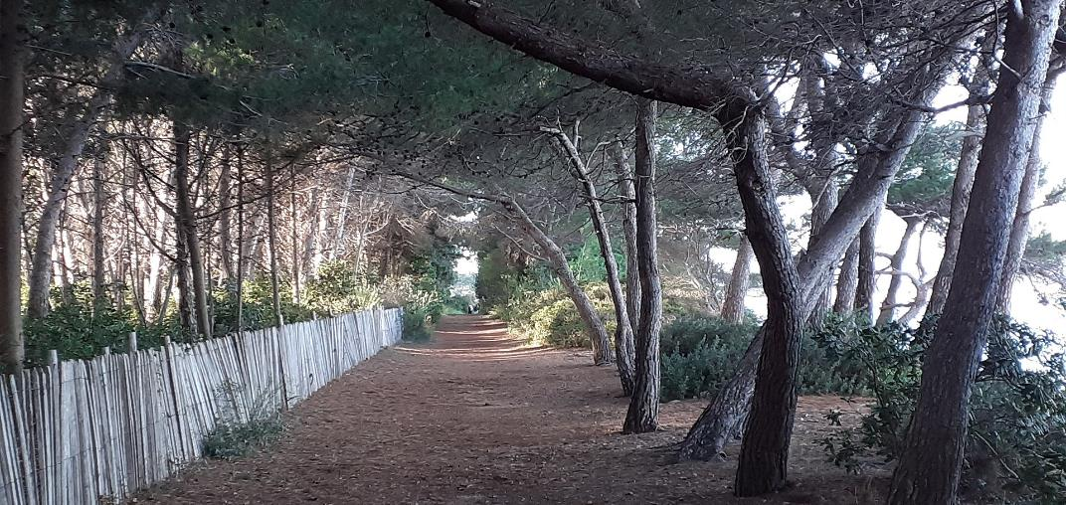
Le chemin de ceinture côté nord de l'île

Slide 19
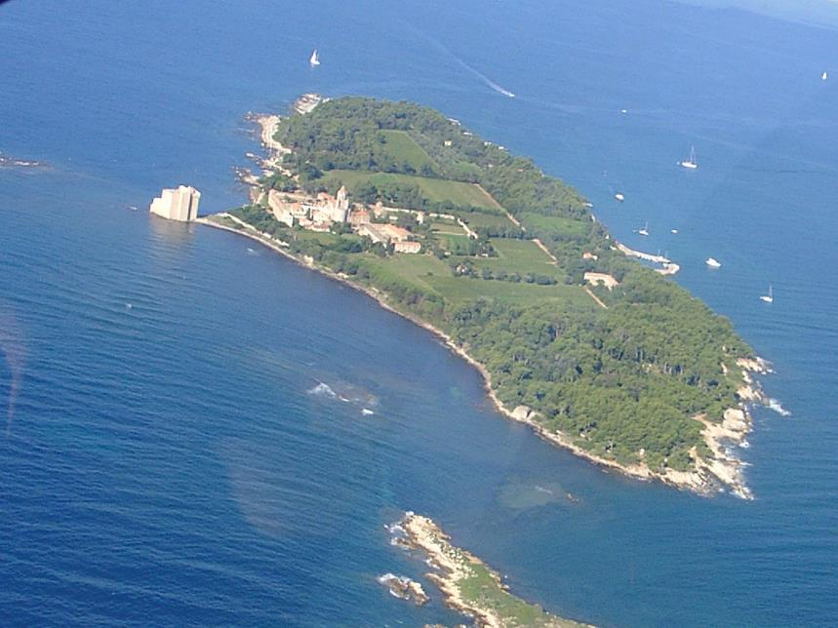
Ile de Saint-Honorat vue du ciel.

Slide 20
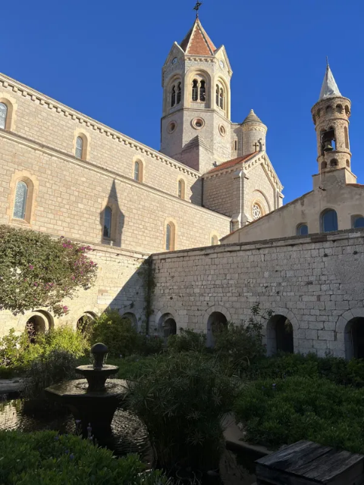
Abbaye Saint Honorat

Slide 21
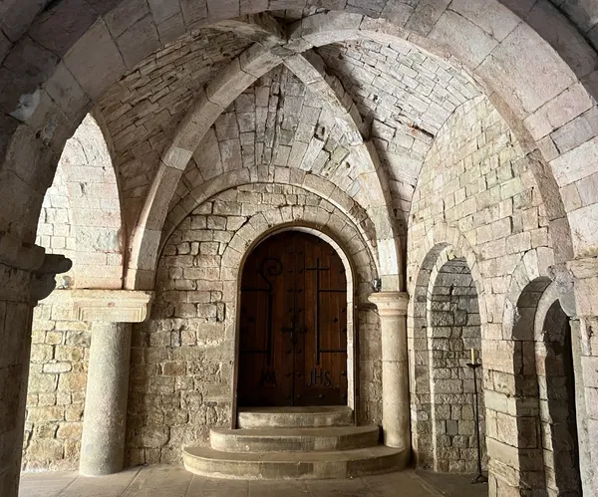
Abbaye Saint Honorat intérieur

Slide 22
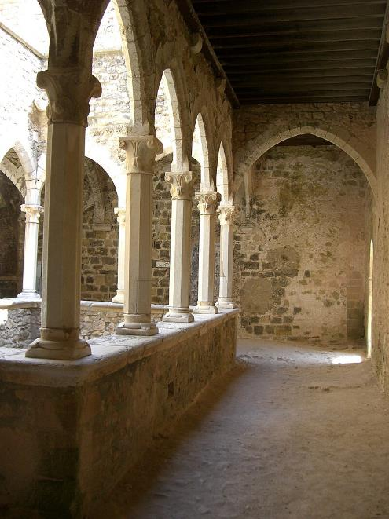
Colonnades génoises du monastère fortifié.

Slide 23
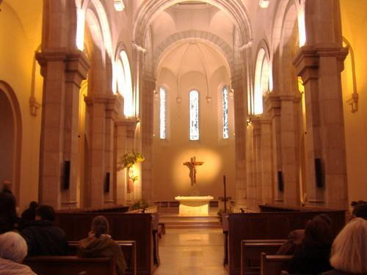
Abbaye De Lérins

Slide 24
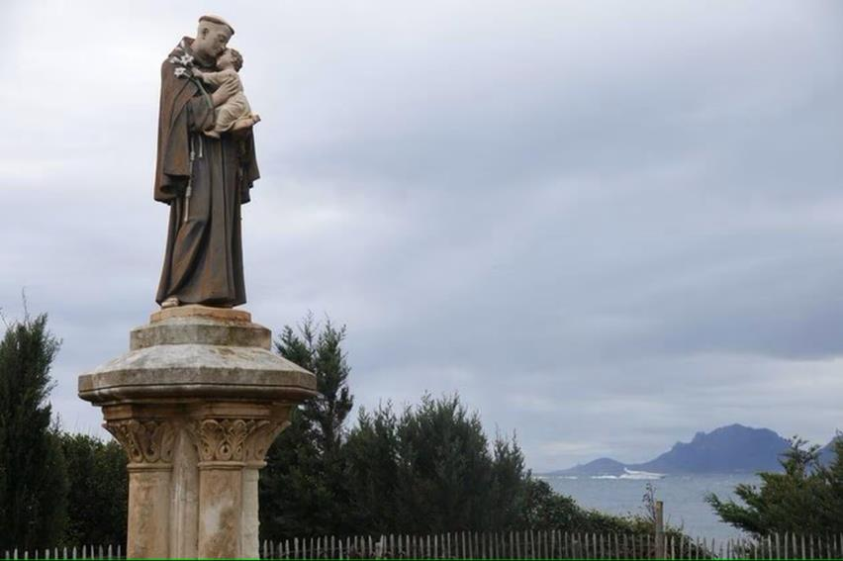

Slide 25
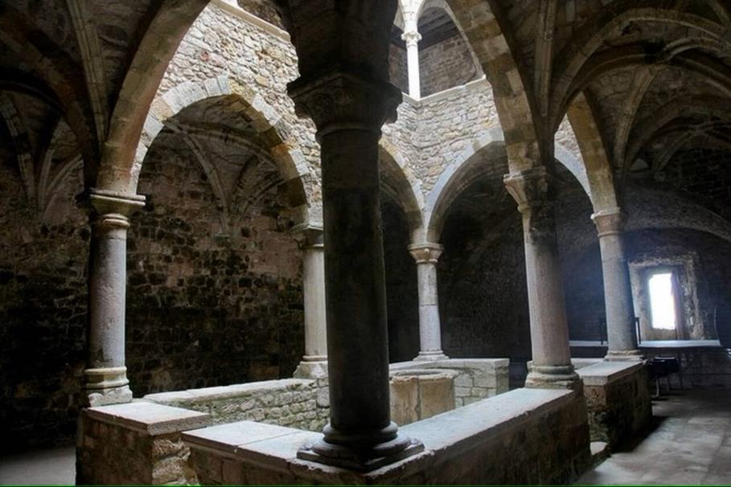

Slide 26
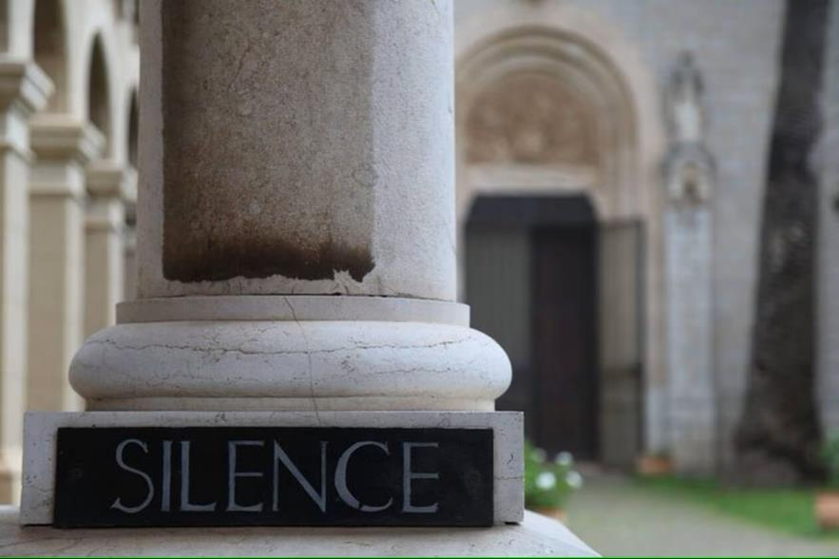

Slide 27
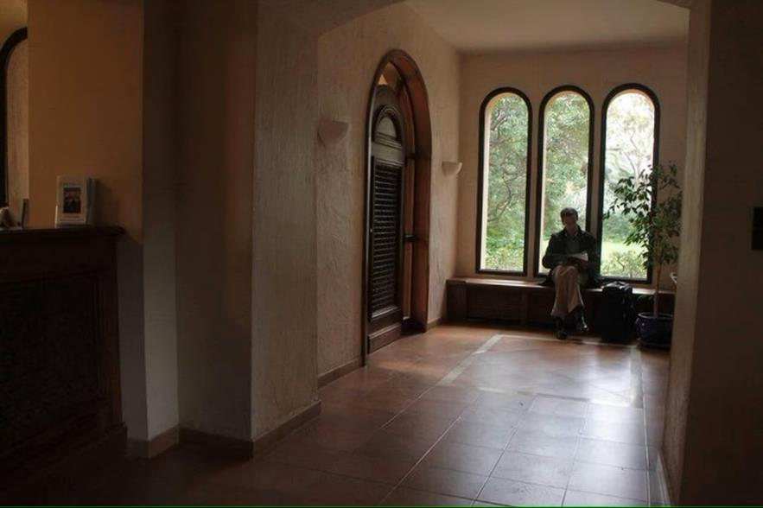

Slide 28
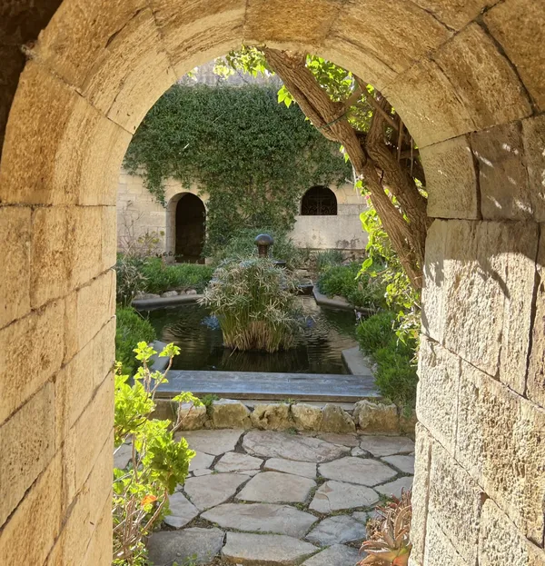

Slide 29
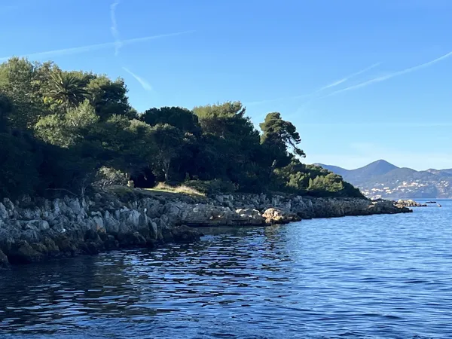
Abords de l'île Saint Honorat en Baie de Cannes

Slide 30
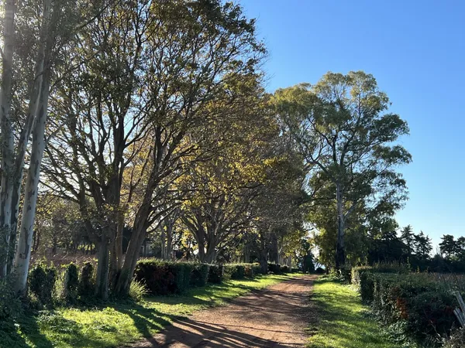
Lorient Vous A Présenté L’Abbaye De Lérins ( Alpes Maritimes )
Les Images Et Le Son Du Net
Daniel
sentier sur l'île Saint Honorat en baie de Cannes

